Slide 1
二手書交易平台 以亞洲大學為例
指導教授：黃明祥教授
專題成員：98064115，陳峙鍁
99012006，陳建誌
99012029，劉威廷

Slide 2
目錄
一、動機
二、計劃目的與範圍
三、研究方法及步驟
四、使用者介面操作

Slide 3
一、動機
新書 vs. 二手書
價格因素
環保意識
二手書店 vs.亞洲大學二手書交易平台
近在咫尺
一目瞭然
亞洲大學專業書籍

Slide 4
二、計劃目的與範圍
使用對象：亞洲大學學生
完全免費
有系統地搜尋方式

Slide 5
三、研究方法及步驟
本專題主要分由四個部分構成：
一、會員系統
二、書籍交易系統
三、私人訊息系統
四、管理員系統

Slide 6
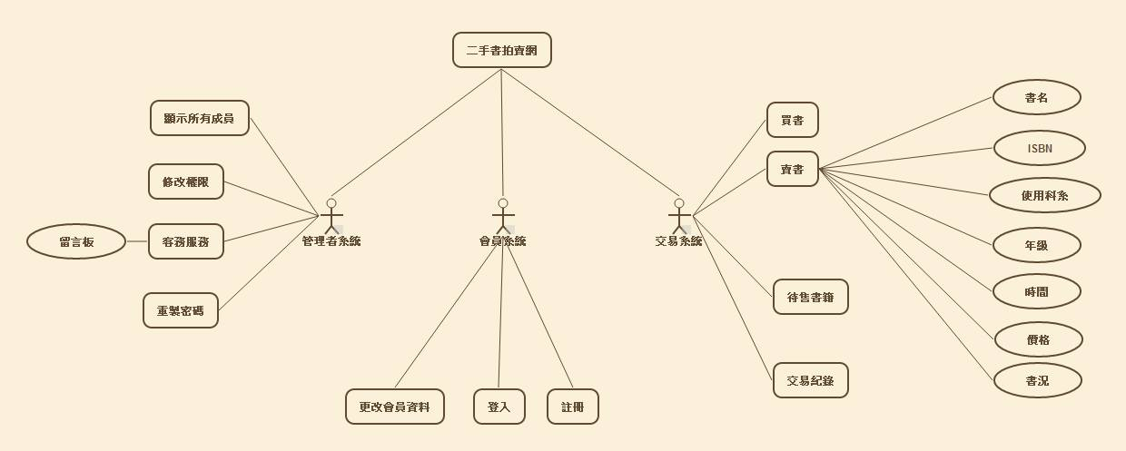
3.1架構圖

Slide 7
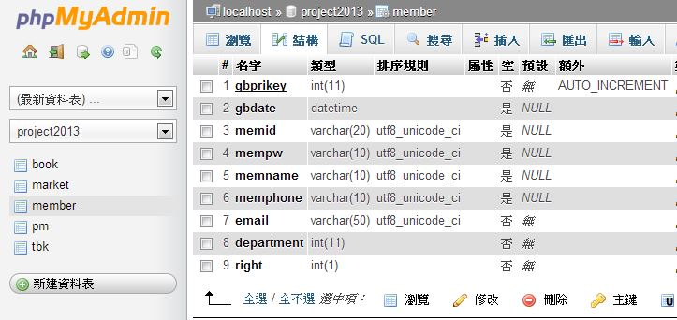
3.2會員系統
資料表：member。

Slide 8
會員註冊
memadd.htm、memadd.php
會員登入
memlogin.htm、memlogin.php
忘記密碼
forgetpwd.html、forgetpwd_check.php、mofifypwd.htm

Slide 9
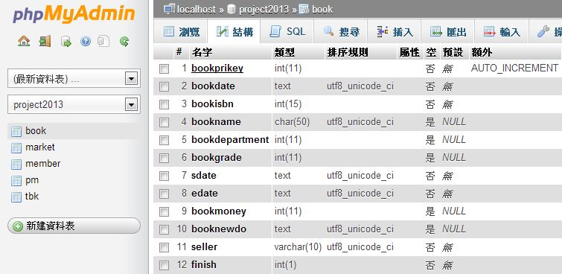
3.3書籍交易系統
資料表：book。

Slide 10
我要買書
booksearch.php
我要賣書
bookadd.php、bookadd2.php、tcal.js、tcal.css
待售中的書籍
ing.php
交易紀錄
market.php

Slide 11
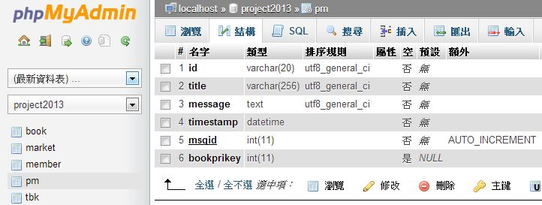
3.4私人訊息系統
資料表：pm。

Slide 12
pm.php
conversations.php

Slide 13
3.4管理員系統
資料庫：member。

Slide 14
管理員登入頁面：http://isrc.ccs.asia.edu.tw/~project2013/Admin/admer/adlogin3.htm

Slide 15
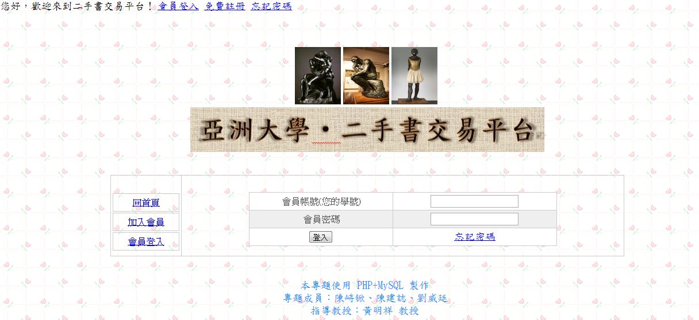
四、使用者介面操作

Slide 16
4.1會員註冊

Slide 17
4.2會員登入

Slide 18
4.3忘記密碼

Slide 19
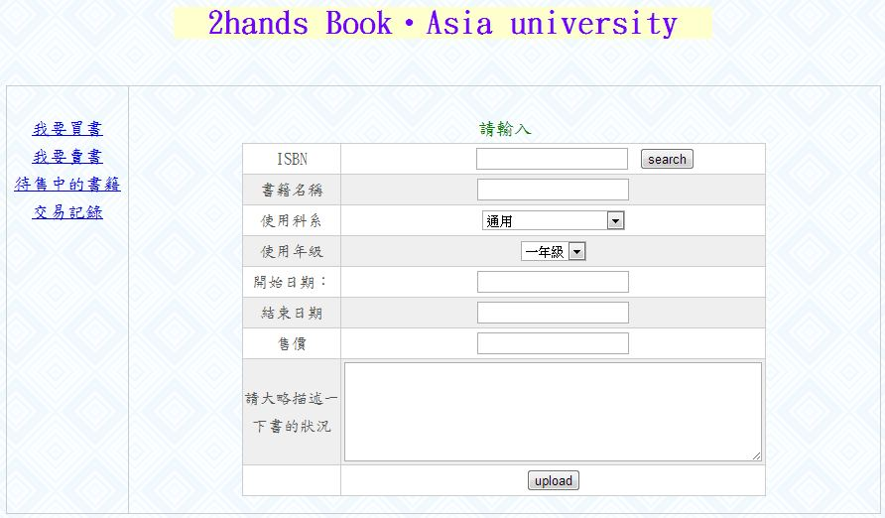
4.4販售二手書籍

Slide 20
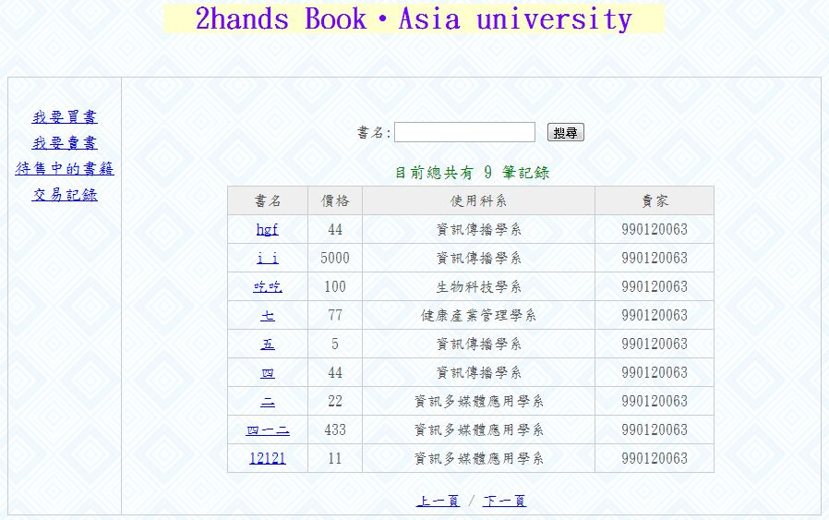
4.5收購二手書籍

Slide 21
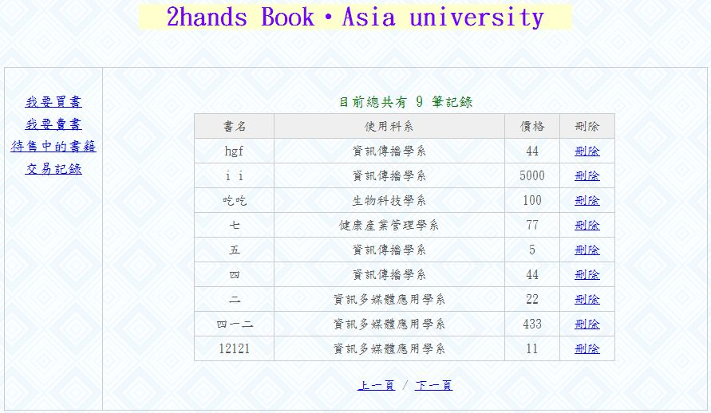
4.6待售中的書籍

Slide 22
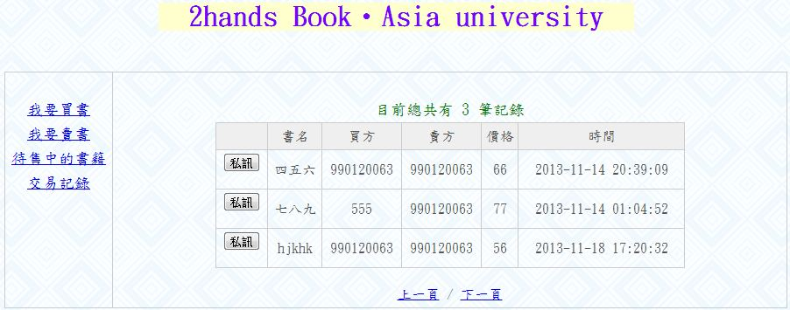
4.7交易紀錄

Slide 23
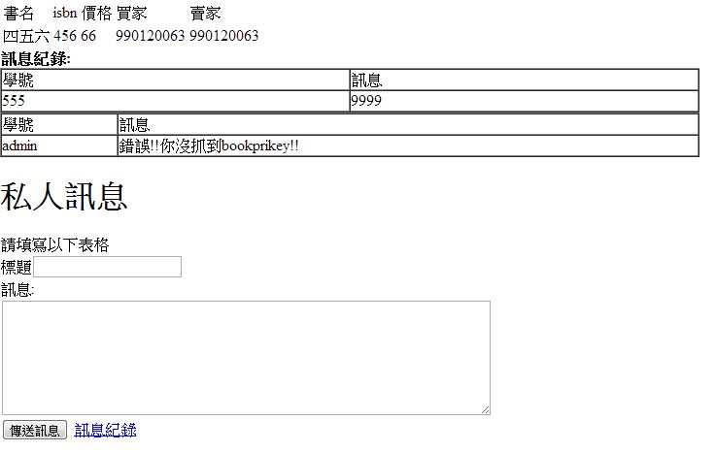
4.8私訊功能

Slide 24
Thank you！

